Slide 1
Szkoła Podstawowa w Starej Wojskiej

Slide 2
Uczniowie
jeden oddział przedszkolny
siedem oddziałów szkoły podstawowej
dwa oddziały gimnazjum
Punkt Przedszkolny prowadzony przez Stowarzyszenie Iskierka
Ogółem w szkole jest 103 uczniów
- 14 to uczniowie niepełnosprawni.
Z naszego obwodu szkolnego mamy 4 uczniów niepełnosprawnych, a pozostałych 10 pochodzi spoza obwodu szkoły w tym 1 dziecko z sąsiedniego powiatu.

Slide 3
Organizacja dowozu
Uczniowie dowożeni są na zajęcia
gimbusem i dwoma busami

Slide 4
Kadra Pedagogiczna i jej kwalifikacje
Zatrudniamy 26 nauczycieli, w tym:
3 oligofrenopedagogów;
2 pedagogów specjalnych;
3 nauczycieli z kwalifikacjami do kształcenia uczniów z niepełnosprawnościami;
2 terapeutów SI;
2 logopedów;
1 psycholog szkolny – koordynator ;

Slide 5
Baza dydaktyczna
10 sal lekcyjnych
sala gimnastyczna
sala integracji sensorycznej
gabinet logopedyczny
gabinet psychologiczny
pokój do prowadzenia zajęć nauczania indywidualnego
biblioteka
świetlica.

Slide 7
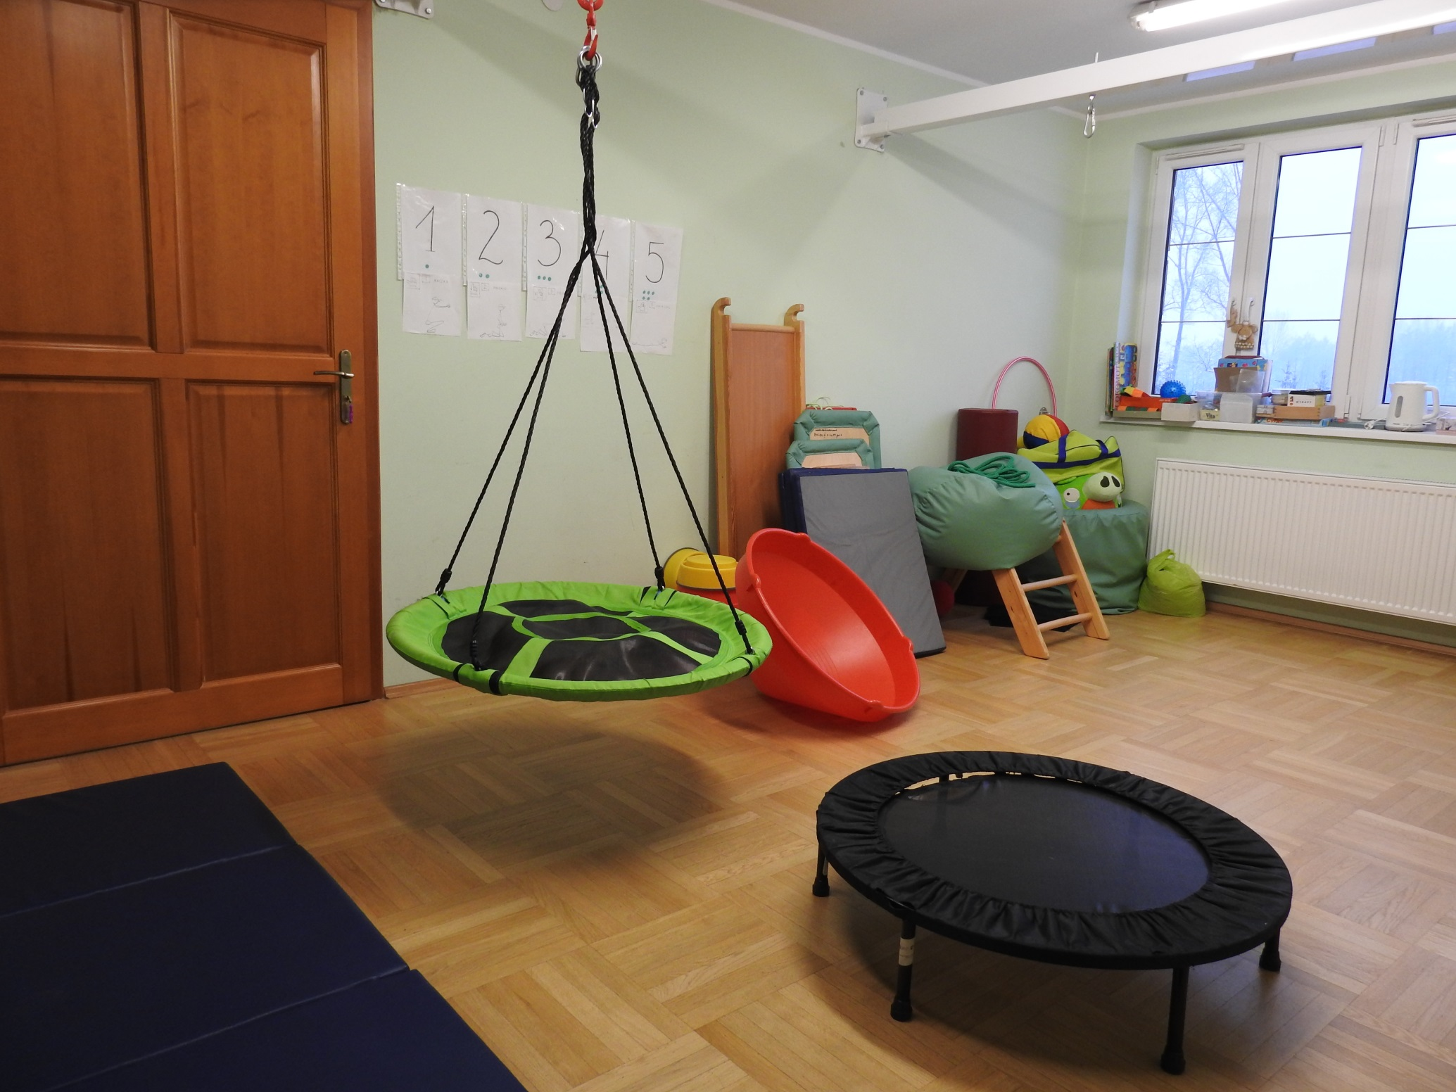

Slide 8
Budynek jest dostosowany do potrzeb uczniów niepełnosprawnych ruchowo

Slide 9
Do dyspozycji uczniów mamy:
laptopy;
urządzenia wielofunkcyjne;
tablet z programem ,, Mówik”;
tablice interaktywne i wizualizery;
specjalne krzesło stabilizujące dla dziecka z dziecięcym porażeniem mózgowym;
programy edukacyjne i płyty dostosowane do potrzeb dzieci niepełnosprawnych;
pomoce specjalistyczne do ćwiczeń;
wyposażoną świetlicę szkolną w gry i zabawy świetlicowe dostosowane do dzieci niepełnosprawnych.

Slide 10
Rodzaje niepełnosprawności dzieci uczących się w naszej szkole
uczniowie z rozpoznanym autyzmem;
uczniowie z niepełnosprawnością ruchową, w tym: z mózgowym porażeniem dziecięcym, stanem po zabiegu neurologicznym w obrębie OUN, afazją;
uczniowie z niepełnosprawnościami sprzężonymi, w tym: uczeń słabowidzący, uczeń z niepełnosprawnością ruchową, uczeń z autyzmem i niepełnosprawnością intelektualną w stopniu umiarkowanym, uczeń z orzeczonym autyzmem i niepełnosprawnością intelektualną w stopniu lekkim, uczeń z autyzmem i niemówiący;
uczniowie z niepełnosprawnością intelektualną w stopniu lekkim;

Slide 11
Oferta szkoły dla uczniów ze specjalnym potrzebami edukacyjnymi
Zajęcia rewalidacyjne dla uczniów z orzeczeniami do kształcenia specjalnego.
Zajęcia specjalistyczne indywidualne i grupowe wynikające z konieczności udzielania pomocy psychologiczno-pedagogicznej.
Zajęcia rozwijające zainteresowania i uzdolnienia uczniów:
koło plastyczne,
ekologiczne,
fotograficzne,
sportowe,
Szkolny Zespół Ludowy ,,Podchlebnicki”.

Slide 13
Sposoby dostosowania i indywidualizacji metod, form oraz warunków edukacji dla uczniów niepełnosprawnych w naszej szkole
Uczniowie mają na każdej lekcji wsparcie ze strony „nauczyciela wspomagającego”, a w oddziale przedszkolnym dodatkowo jest zatrudniona pomoc nauczyciela.
Nauczyciele poszczególnych przedmiotów współpracują z „nauczycielem wspomagającym” w zakresie doboru metod i form pracy w celu optymalnego nabywania wiedzy przez uczniów niepełnosprawnych i stosują:
dodatkowe karty pracy dostosowane do potrzeb danego ucznia;
sztywne i matowe kartki, zwiększoną liniaturę;
wspomaganie tekstu i liczb obrazkami, schematami; wykresami, makietami itp., tak, aby praca ucznia była oparta o materiał konkretno - obrazowy w sposób dostosowany do jego możliwości i potrzeb;

Slide 14
zamianę polecenia: „opowiedz…” na formę: zapisanie tekstu i pytań, na które uczeń ma odpowiedzieć;
stosują testy wyboru z dwóch propozycji odpowiedzi na zadane pytanie lub w zadaniach „z lukami”;
wprowadzają uczenie wielozmysłowe, tam, gdzie to możliwe;
stopniują trudność zadań;
często utrwalają z uczniem nabytą wcześniej wiedzę;
uwzględniają trudności uczniów w zakresie tempa pracy i obniżonego zasięgu pamięci;
stosują metodę alternatywnej komunikacji „Mówik” dla dziecka niemówiącego;

Slide 15
dostosowują stanowisko pracy ucznia do jego wymagań zdrowotnych;
w przypadku, gdy uczeń przestaje pracować na lekcji i okazuje trudne emocje : motywują go do pracy, wprowadzają „nagrody” za wykonanie pracy oraz informują, jakie będą konsekwencje za niepodjęcie pracy. Wprowadzają jasne reguły i dbają o ich przestrzeganie. Reguły w postaci nagród i konsekwencji są znane nauczycielom, uczniom i rodzicom, i wspólnie ustalane;
w sytuacjach nasilania się napięcia u dziecka stosują metody wielozmysłowej stymulacji w celu zaspokojenia potrzeb dziecka niepełnosprawnego typu: masaże, deska rotacyjna, sakwa, beczka, dociski, otulanie;
zachęcają uczniów zdrowych do pomagania dzieciom niepełnosprawnym w celu poprawy poziomu ich pracy i zachowania.

Slide 16
„Nauczyciele wspomagający” mają systematyczny kontakt z rodzicami uczniów niepełnosprawnych poprzez zeszyt kontaktów.
Powołany w szkole koordynator współpracuje z chętnymi rodzicami dzieci niepełnosprawnych w obszarze głębszego poznania potrzeb dzieci, co ma znaczenie dla stymulacji ich optymalnego rozwoju.

Slide 17
Dlaczego warto wprowadzać edukację włączającą w szkole ogólnodostępnej:
Edukacja włączająca służy wszystkim: uczniom, nauczycielom i rodzicom.
Starsi i zdrowi uczniowie rozwijają opiekuńczość wobec słabszych.
Dzieci niepełnosprawne rozwijają się poprzez naśladowanie dzieci zdrowych. Dotyczy to zarówno edukacji jak i zachowania.
W oddziałach z dziećmi niepełnosprawnymi wygaszają się zachowania agresywne. Wszystkie dzieci uczone są nieagresywnego rozwiązywania sporów i konfliktów.
W pozytywnym kierunku zmieniają się postawy tych rodziców dzieci zdrowych, którzy mieli obawy, że ich zdrowe dzieci będą naśladować dzieci chore.

Slide 18
Dzieci zdrowe uwrażliwiają się na drugiego człowieka, stają się bardziej empatyczne wskutek przebywania z dziećmi niepełnosprawnymi.
Dzieci niepełnosprawne odnoszą sukcesy m. in.:
uczennica z autyzmem jest bardzo dobrą uczennicą,
uczennica autyzmem ma zdolności plastyczne i bierze udział w konkursach z tej dziedziny na równi z innymi dziećmi,
uczeń z autyzmem nauczył się języka angielskiego jako małe dziecko oglądając w telewizji bajki i filmy w tym języku,
dziewczynka z niepełnosprawnością umysłową lekkiego stopnia nauczyła się słuchowo języka rosyjskiego bez znajomości liter, a także śpiewa w szkolnym zespole i gra na keybordzie.

Slide 19
Nauczyciele rozwijają umiejętność współpracy w zespole, uczestniczą w szkoleniach, wzbogacają swój warsztat pracy o nowy rodzaj doświadczeń zawodowych.
Zmieniają się relacje między nauczycielami i uczniami.

Slide 20
Podsumowanie
Nieodzownym czynnikiem warunkującym efektywną pracę szkoły jest pomoc organu prowadzącego w zakresie:
organizacji pracy szkoły, w której naukę pobierają uczniowie niepełnosprawni,
wyposażenia w zakresie pomocy dydaktycznych i sprzętu,
dowozu uczniów niepełnosprawnych.
Ważne znaczenie przypisujemy dobrej współpracy z PPP:
w szkole funkcjonuje punkt konsultacyjny poradni w formie terapii SI dzieci objętych wczesnym wspomaganiem rozwoju,
specjaliści z poradni przeprowadzają w szkole badania uczniów i rozmowy z rodzicami,
szkoła korzysta z konsultacji rehabilitanta zatrudnionego w poradni w sprawach dzieci z niepełnosprawnością ruchową.

Slide 21
Napływ uczniów niepełnosprawnych spoza obwodu szkoły w każdym roku szkolnym, mimo braku reklamy z naszej strony, zawdzięczamy ustnemu przekazowi rodziców.
W każdej szkole konieczny jest koordynator w celu organizowania pracy zespołów nauczycielskich oraz współpracy z rodzicami. Ujednolicenie metod wychowawczych i edukacyjnych w szkole i w naturalnym, domowym środowisku dziecka, służy wzbogacaniu wiedzy o potrzebach dziecka i kierunkach jego optymalnego rozwoju.
Po trzech latach współpracy szkoły i PPP z rodzicami dzieci niepełnosprawnych, powstało stowarzyszenie o zasięgu powiatowym ,,Autyzm – ktoś zaczarował mój świat”. Stowarzyszenie swoimi działaniami w obszarze integracyjnym, poznawczym i kulturalnym wspiera szkołę w jej działalności statutowej.

Slide 22
Dziękujemy za uwagę
Aleksandra Pietrzyk – psycholog szkolny
Grzegorz Winczewski – dyrektor szkoły
Łódź, dnia 5 grudnia 2017 roku

